Slide 1
Açılış Toplantısı
Sebastian Roché
Baş Teknik Danışman
İç Güvenlik Sektörünün Sivil Gözetiminin Geliştirilmesi Projesi (İGSSGGP) –Faz II
Avrupa Birliği tarafından finanse edilen, UNDP’nin Teknik Desteği ile uygulanan bu projenin ana faydalanıcısı İçişleri Bakanlığı’dır.

Slide 2
İGSSGG Projesinin Dönüşü
Polis ve Gözetim
Polis gücü bu gücün kurumsallaşmış olması ve üst bir otorite tarafından gözetleniyor olması tanım gereğidir
Demokratik gözetim ise, polisin hangi araçlarla gözetlendiği ile ilgilidir

Slide 3
Sivil Gözetimin tüm paydaşlara faydaları
Vatandaşların şikayetleri sistematik bir şekilde dikkate alınabilir
İçişleri Bakanlığı yasanın verdiği yetkilere dayanarak gücünü kullanır
  1/ kamuoyunun kolluk kuvvetlerine duyduğu güveni ve itimadı artırır
  2/ Kolluk kuvvetlerinin vatandaş ile etkileşim kurma kapasitesini artırır
  3/ Yasal güvenceye kavuşur (hesap verebilirliğe ilişkin kurallar açıklığa kavuşur)

Slide 4
İkinci Faz
Önemsiz değil
Daha ileri aşamalara gitme isteği
Daha büyük
Güvenlik Sektörü Reformunun bir çok boyutuyla ilgilidir
Akdeniz Ülkeleri arasındaki en iddialı projedir
Güvenlik Sektörü Reformu uygulayan en sofistike ülkede uygulanmaktadır

Slide 5
Nasıl Başladı?
2005
2008-2010
2012-2014

Slide 6
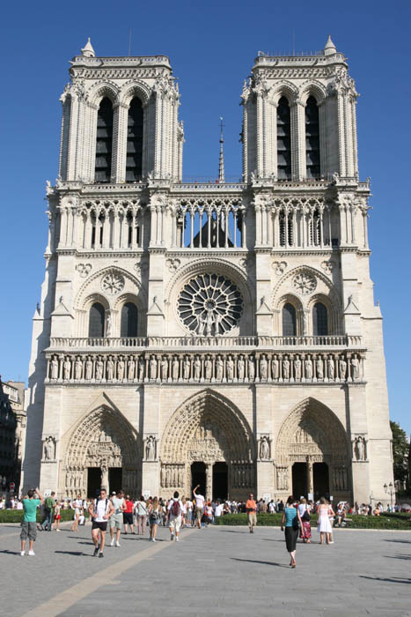
2005

Slide 7

2009

Slide 8
2008-2010
Sivil Gözetimin Sistematik İncelemesi
Valiler ve Polis için yeni araçlar
Tüm kolluk kuvvetlerinin üst düzeylerini «tek çatı» altında toplama yönünde yeni bir vizyon
Yeni idari uygulamalar + kamuoyu yoklamaları
Karşılaştırmalı bir yaklaşımla
Jandarma’yı anlamak
Örn:Kolluk kuvvetlerinin üst
düzey yöneticileri için
«Mükemmellik Okulu »

Slide 9
Polisin askeri statülü olarak tanımlanabilmesi için;
Jandarma
Kamu otoritelerine bağlılık
Yargıya karşı sorumluluk
Personelin statüsü

Slide 10
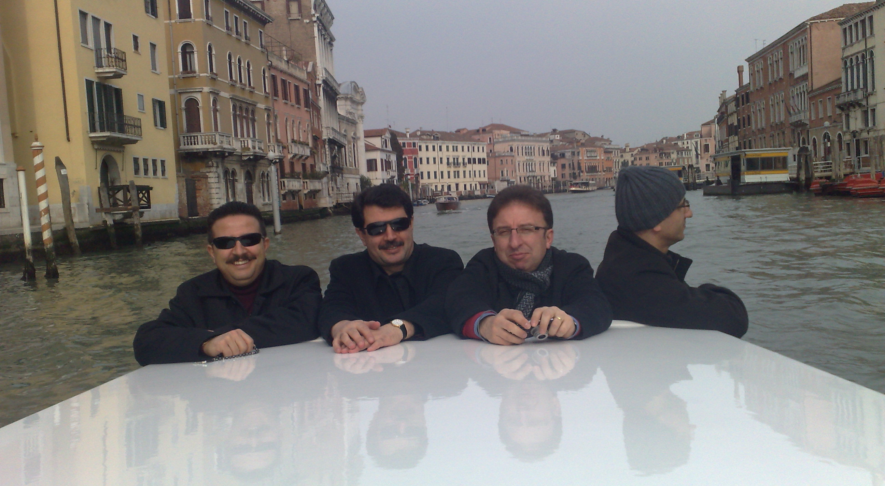
Çabalarımız ve uzun süren toplantılar

Slide 11
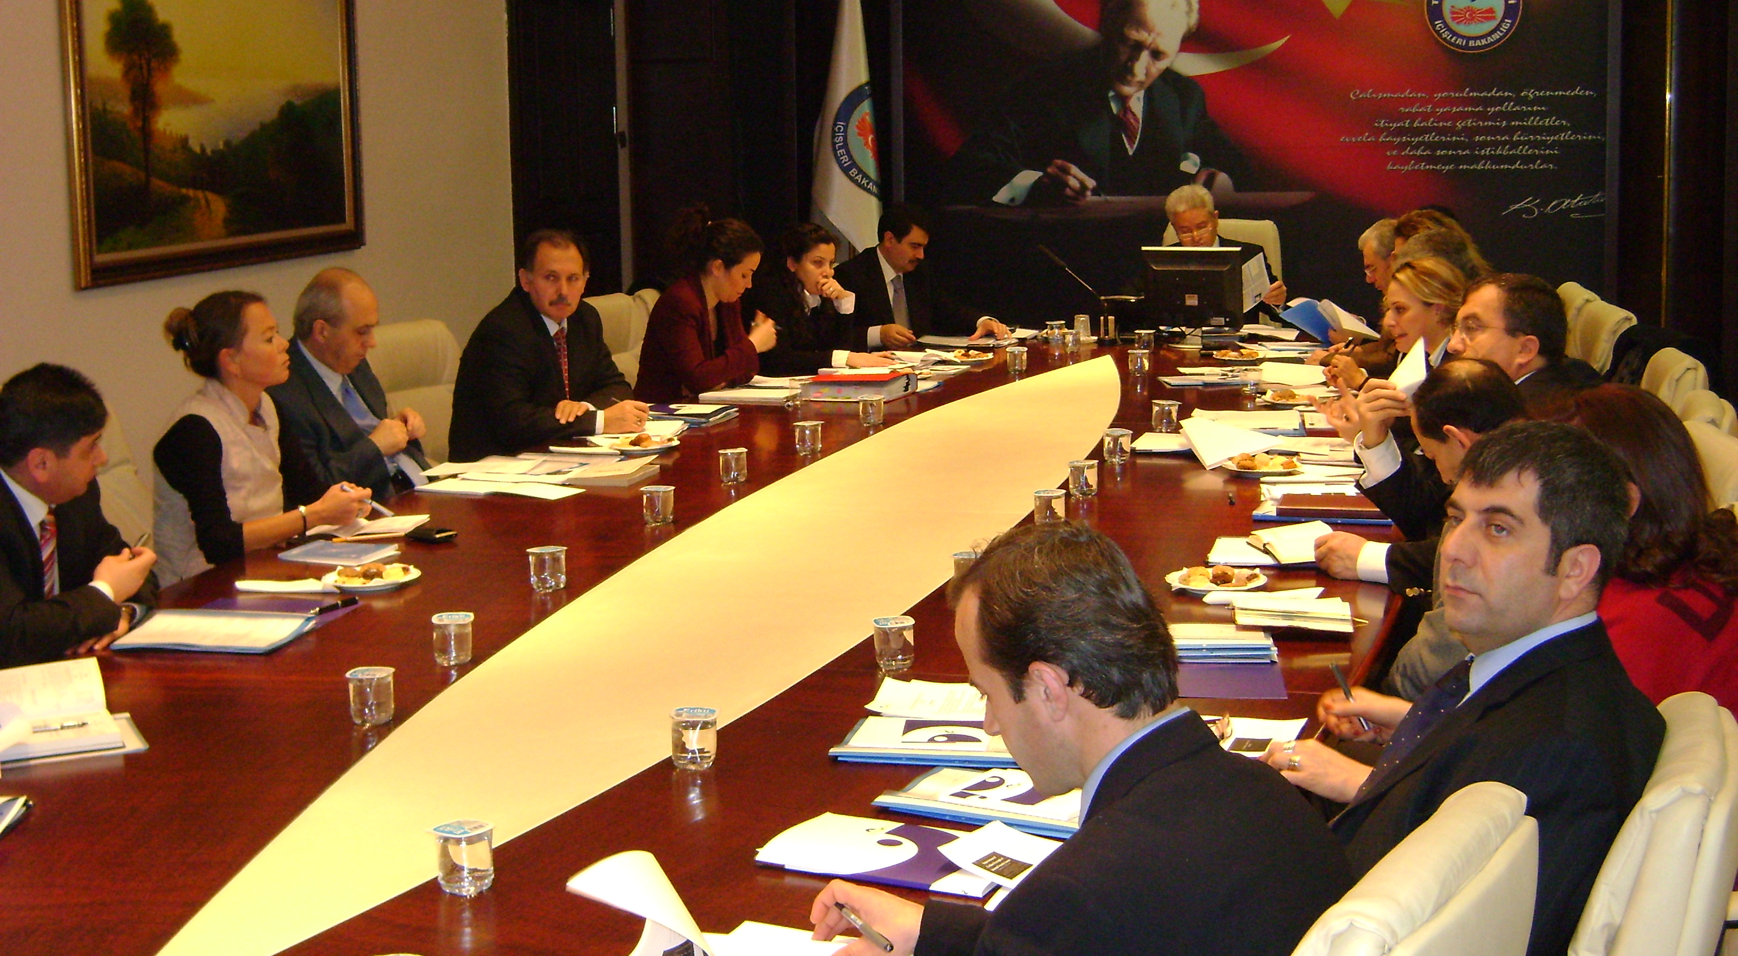
Çabalarımız ve uzun süren toplantılar

Slide 12
2012 - 2014
Vatandaş katılımını sağlamak üzere Yerel Güvenlik Komisyonunun yaygınlaştırılması ve yasal temele kavuşturulması
Fikirleri somut projelere dönüştürmek (Polis ve jandarmanın üst düzey yetkilileri için Yüksek akademi kurulması; Vatandaş memnuniyetini ölçmek için ulusal kamuoyu yoklaması yapılması)
Sivil gözetim ilkelerini tek bir yasada birleştirerek sivil gözetimi güçlendirmek (İç güvenlik Sektörü için Çerçeve Kanunu)
Ülkeleri sistematik bir şekilde karşılaştırarak Parlementer Gözetim konusunda derinlemesine çalışma yapmak

Slide 13
Sonuç
2008 – 2010: kavramları yerleştirmek 2012-2014: değişiklikleri uygulamak

